Slide 1
إِذَا الــسَّــمَــآءُ انــشَـــقَّـــتْ (1)
وَأَذِنَـــتْ لِـــرَبــهَـــا وَ حُـــقَّــتْ (2)
وَإِذَا الأَرْضُ مُـــدَّتْ (3)
وَأَلْــــقَــــتْ مَـــا فِـــيـــهَــا وَتَــخَــلَّــتْ(4)
وَأَذِنَـــتْ لِــــرَبـــهَـــا وَحُـــقَّـــتْ (5)

Slide 2
يَا أَيُّـهَا الْإِنسَانُ إِنَّـكَ كَـــادِحٌ إِلَى رَبِّـكَ كَـدْحًا فَـمُـلَاقِــيـهِ ( 6)
فَـأَمَّـا مَـنْ أُوتِيَ كِـتَابَــهُ بِـــيَــمِــيـــنِــهِ (7)
فَــسَـــوْفَ يُــحَاسَــبُ حِــسَـابًـا يَــسِــيــرًا (8)
وَيَــنــقَــلِـــبُ إِلَـى أَهْــلِــهِ مَــسْــرُورًا (9)

Slide 3
وَأَمَّا مَــنْ أُوتِــيَ كِــتَابَــهُ وَرَاء ظَــهْــرِهِ (10) فَــسَـــوْفَ يَــدْعُـــو ثُــــبُــــورًا (11)
وَيَـــصْــلَـى سَــعِـــيـــرًا (12)
إِنَّــهُ كَـــانَ فِـي أَهْـــلِــــهِ مَـــسْـــرُورًا (13)
إِنَّــهُ ظَــنَّ أَنْ لَّــن يَحُورَ (14)
بَلَى إِنَّ رَبَّـــهُ كَــانَ بِـــهِ بَــصِــيـــرًا (15)

Slide 4
فَــلَا أُقْــسِـمُ بِـالـشَّـفَـقِ (16)
وَالـلَّـيْـلِ وَمَـا وَسَــقَ (17)
وَالْــقَـمَـرِ إِذَا اتَّـسَــقَ (18)
لَـتَــرْكَـبُــنَّ طَــبَـقًــا عَـنْ طَــبَـقٍ (19)

Slide 5
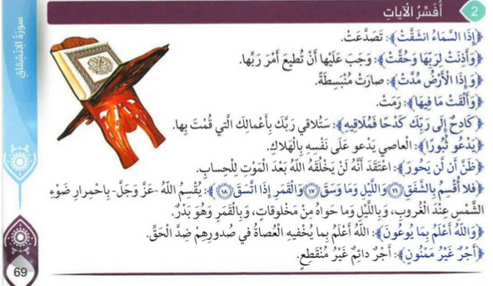

Slide 6

(فلا أقسم بالــشَّــفَـق)
احمرار ضوء الشمس عند الغروب.

Slide 7

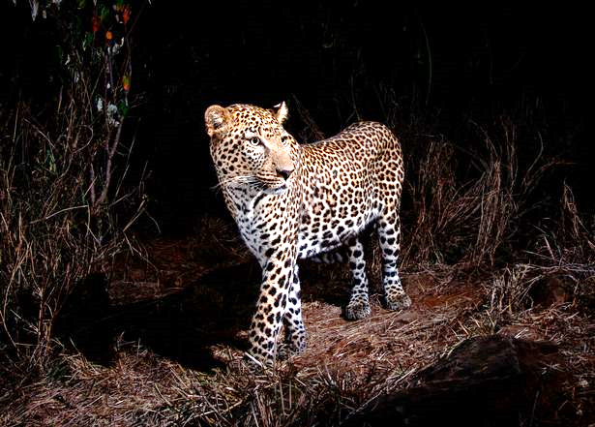
(والليل وما وسق)
الليل وما حواه من مخلوقات غريبة

Slide 8

(والقمر إذا اتسق)
القمر إذا أصبح بدرًا

Slide 9
فَــمَـا لَـهُــمْ لا يُـــؤْمِـــنُـــونَ (20)
وَإِذَا قُــرِئَ عَـــلَــيْـهِـمُ الْـقُــرْآنُ لَا يَــسْــجُــدُونَ (21)
بَــلِ الَّـــذِيــنَ كَـــفَــرُواْ يُـــكَـــذِّبُــونَ (22)
وَاللهُ أَعْــلَــمُ بِـــمَـا يُــوعُـــونَ (23)

Slide 10
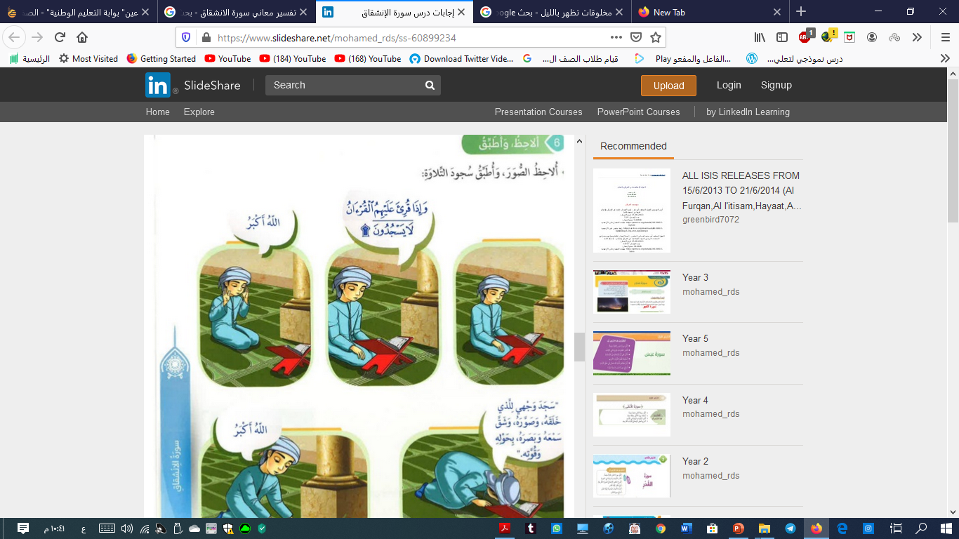

Slide 11
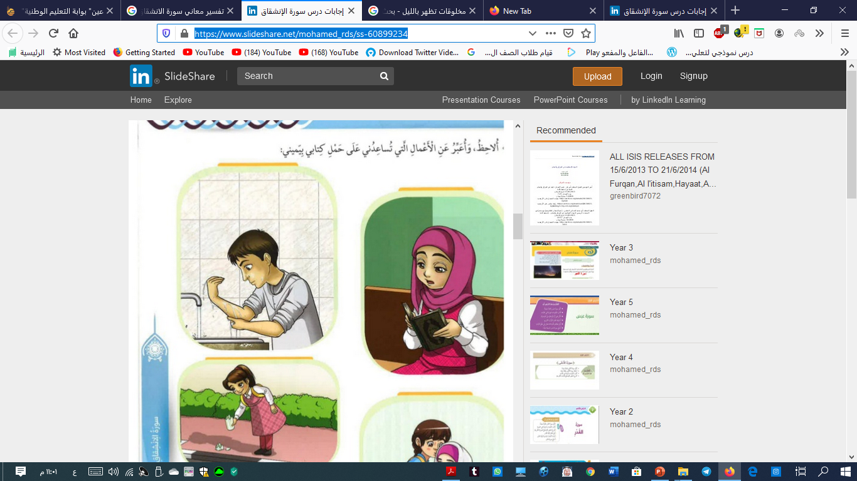
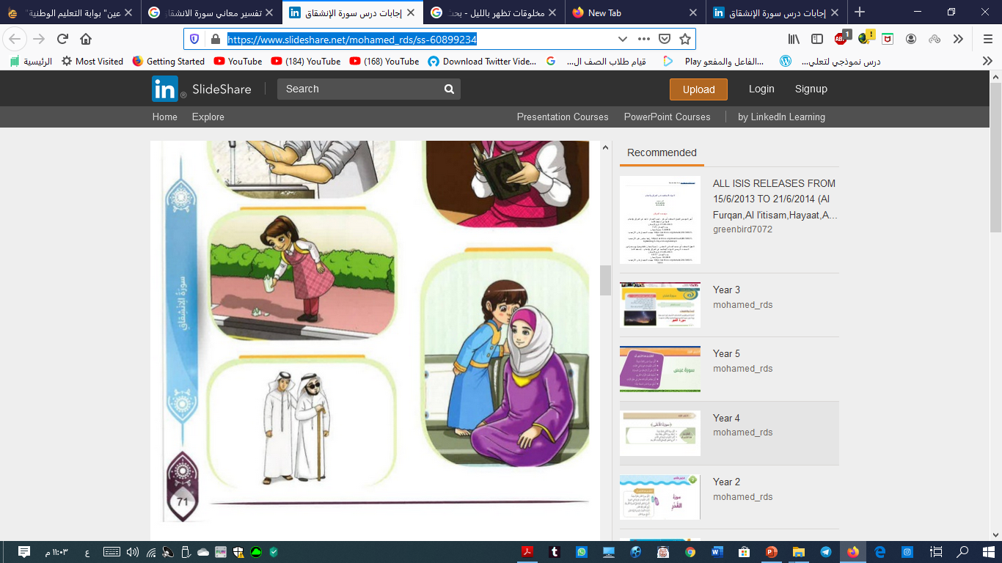

Slide 12
فَــبَـــشِّــرْهُــم بِـعَـــذَابٍ أَلِـــيــمٍ (24 )
إِلاَّ الَّــذِيــنَ آمَــنُــواْ وَعَــمِــلُــواْ الصَّــالِــحَــاتِ لَــهُــمْ أَجْــرٌ غَــيْــرُ مَــمْــنُــونٍ ( 25 )

Slide 13

اسم المجموعة : ........................ الدرس : سورة الانشقاق الإستراتيجية : تعلم تعاوني( استراتيجة فن)
الهدف : إيجاد أوجه التشابه ولاختلاف بين طريقة حساب المطيع والعاصي لأوامر الله يوم القيامة
الزمن : 4 دقائق آلية التنفيذ : جماعي (4)
أميرتي باستخدام استراتيجية فن أوجدي التشابه والاختلاف بين حال المطيع والعاصي لأوامر الله عز وجل يوم القيامة .
التشابه
الاختلاف
حال العاصي
....................................................................................................................................................................................................................................................................................................................................................................................................................
حال المطيع
.....................................................................................................................................................................................................................................................................................................................................................................................
موقف الحساب يوم القيامة

Slide 14
اسم المجموعة : ........................ الدرس : سورة الانشقاق الإستراتيجية : تعلم تعاوني( استراتيجة فن)
الهدف : إيجاد أوجه التشابه ولاختلاف بين طريقة حساب المطيع والعاصي لأوامر الله يوم القيامة
الزمن : 4 دقائق آلية التنفيذ : جماعي (4)
أميرتي باستخدام استراتيجية فن أوجدي التشابه والاختلاف بين حال المطيع والعاصي لأوامر الله عز وجل يوم القيامة .
التشابه
الاختلاف
حال العاصي
....................................................................................................................................................................................................................................................................................................................................................................................................................
حال المطيع
.....................................................................................................................................................................................................................................................................................................................................................................................

Slide 15

اسم المجموعة : ........................ الدرس : سورة الانشقاق الإستراتيجية : تعلم تعاوني
الهدف : تفسير مفاهيم الآيات
الزمن : 5دقائق آلية التنفيذ : جماعي (4)
مبدعتي العبقرية تعاوني مع أفراد مجموعتك وأجيبي على الأسئلة التالية :
س1: ماهي الأعمال التي لو حافظنا عليها نستلم كتابنا بيميننا ؟
...................................................................................................................
س2: ماهي أحداث يوم القيامة ؟
.......................................... .......................................... ...............................
س3: صلي الآية بالصورة المناسبة لها
(فلا أقسم بالــشَّــفَـق)
( والليل وما وسق )
( والقمر إذا اتسق )

Slide 16
اسم المجموعة : ........................ الدرس : سورة الانشقاق الإستراتيجية : تعلم تعاوني
الهدف : تفسير مفاهيم الآيات
الزمن : 5دقائق آلية التنفيذ : جماعي (4)
مبدعتي العبقرية تعاوني مع أفراد مجموعتك وأجيبي على الأسئلة التالية :
س1: ما ذا يحدث لو لم يكن هناك يوم آخر يحاسب الله فيه الناس ؟
...................................................................................................................
س2: ما هو دعاء سجود التلاوة ؟
..................................................................................................................
س3: لخصي ما تعلمتيه من سورة الانشقاق ؟
..............................................................................................................................................................................................................................................................................................................................................................................

Slide 17
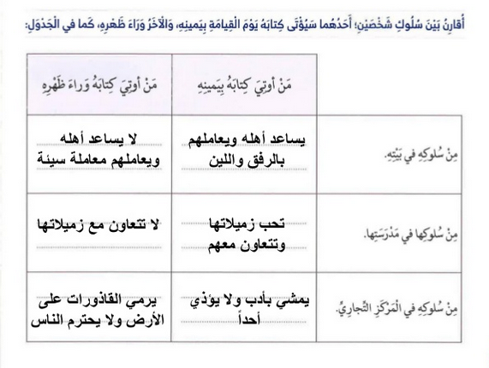

Slide 18
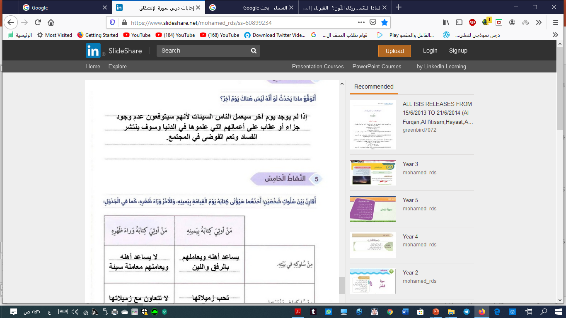

Slide 19



سورة الانشقاق | اسم الطالبة : ....................................... | الصف : الثاني الابتدائي المادة : قرآن كريم
ورقة عمل منزلي( واجب منزلي ) | اسم المشاركة في الحل :............................. | آلية التنفيذ : أسري ( ثنائي) | الزمن : 7 دقائق
تلميذتي المبدعة تعاوني مع والدتك في إكمال البطاقة التعريفية لسورة الانشقاق :
الجزء | ....................................
نوع السورة | ....................................
عدد آياتها | ....................................
تلميذتي المبدعة تعاوني مع والدتك واستخرجي كلمات تحوي المهارات التالية من لسورة الانشقاق :
مد بالألف | مد الواو | مد الياء | لام قمرية | لام شمسية | تاء مفتوحة | هاء مربوطة | تنوين فتح
........... | ........... | ........... | ........... | ........... | ........... | ........... | ...........
........... | ........... | ........... | ........... | ........... | ........... | ........... | ...........

